Slide 1
PILE/FACE
Est-ce que l’école est intéressant?
Es-tu patient?
Tu oublies tes devoirs, n’est-ce pas?
Est-ce que tu écoutes de la musique?
Aimez-vous étudier en classe?
Partagez-vous la calculatrice?
Vous téléphonez aux amis, non?
Est-ce que vous mangez à la cantine?
Parlez-vous français?
Nous commençons l’école, n’est-ce pas?

Slide 2
QUESTIONS p. 46-47
Est-ce que tu aimes l’école?
Tu aimes l’école, n’est-ce pas?
Aimes-tu l’école?
Tu aimes l’école?

Slide 3



Marc
Nous
Vous

Slide 4
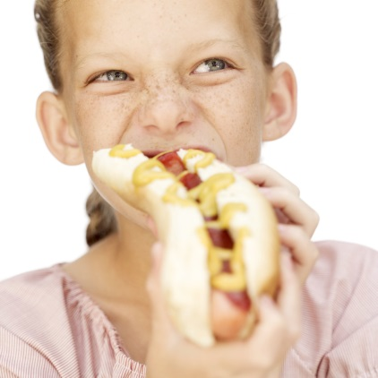

Julie et Francine
Tu
Vous

Slide 5
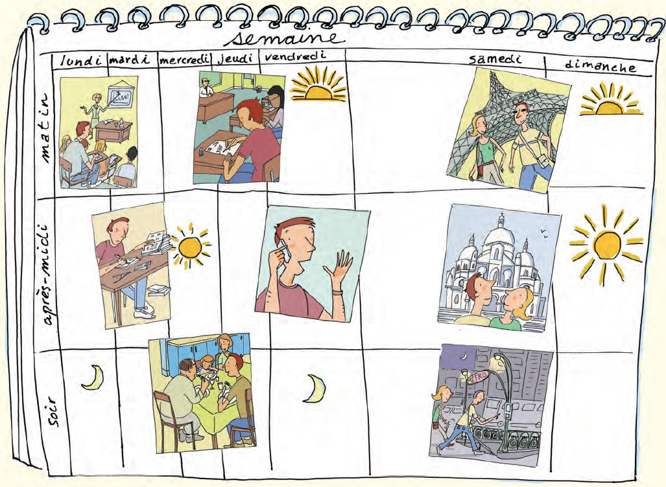
Le week-end
un jour
demain
La nuit
aujourd’hui

Slide 6
Plus de vocabulaire
demander
échouer
écouter
enseigner
expliquer
trouver
assister
préparer
dîner
passer
téléphoner (à)
visiter
rentrer
prochain
dernier
un an / une année

Slide 7
Exemples
Je passe un examen le week-end prochain
Je prépare un examen vendredi
Nous assistons au cours le lundi
Vous téléphonez à Georges

Slide 8
Le week-end
un jour
demain
La nuit
aujourd’hui
Notes:
Say what each person is doing
Flyswatter
Say what they are doing
Say when they are doing what

Slide 9
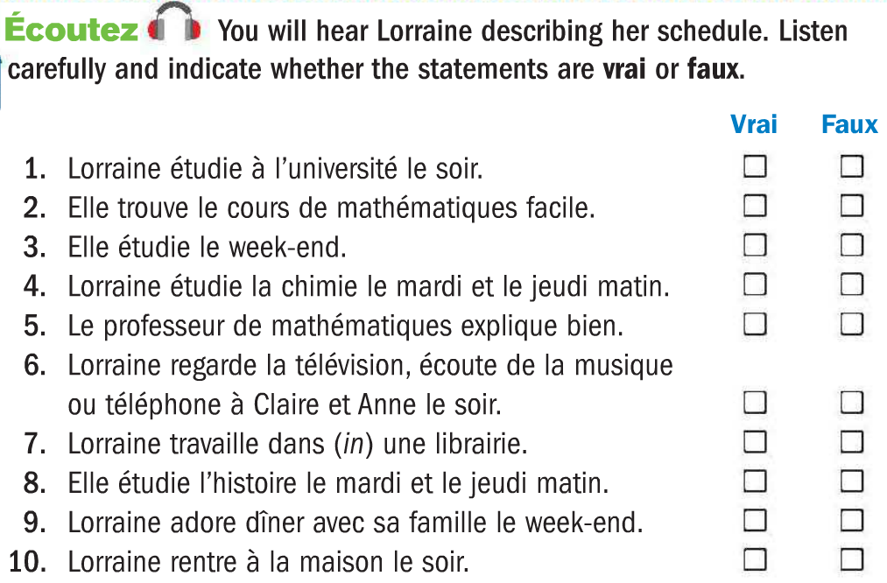
p 53

Slide 10
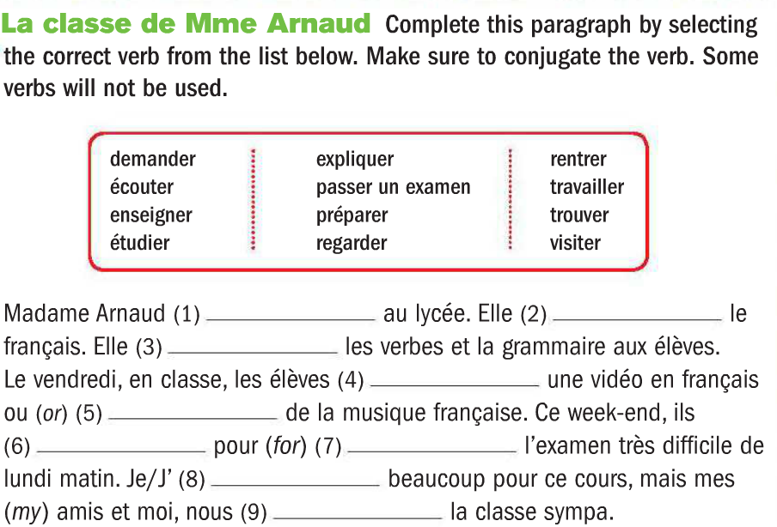

Slide 11
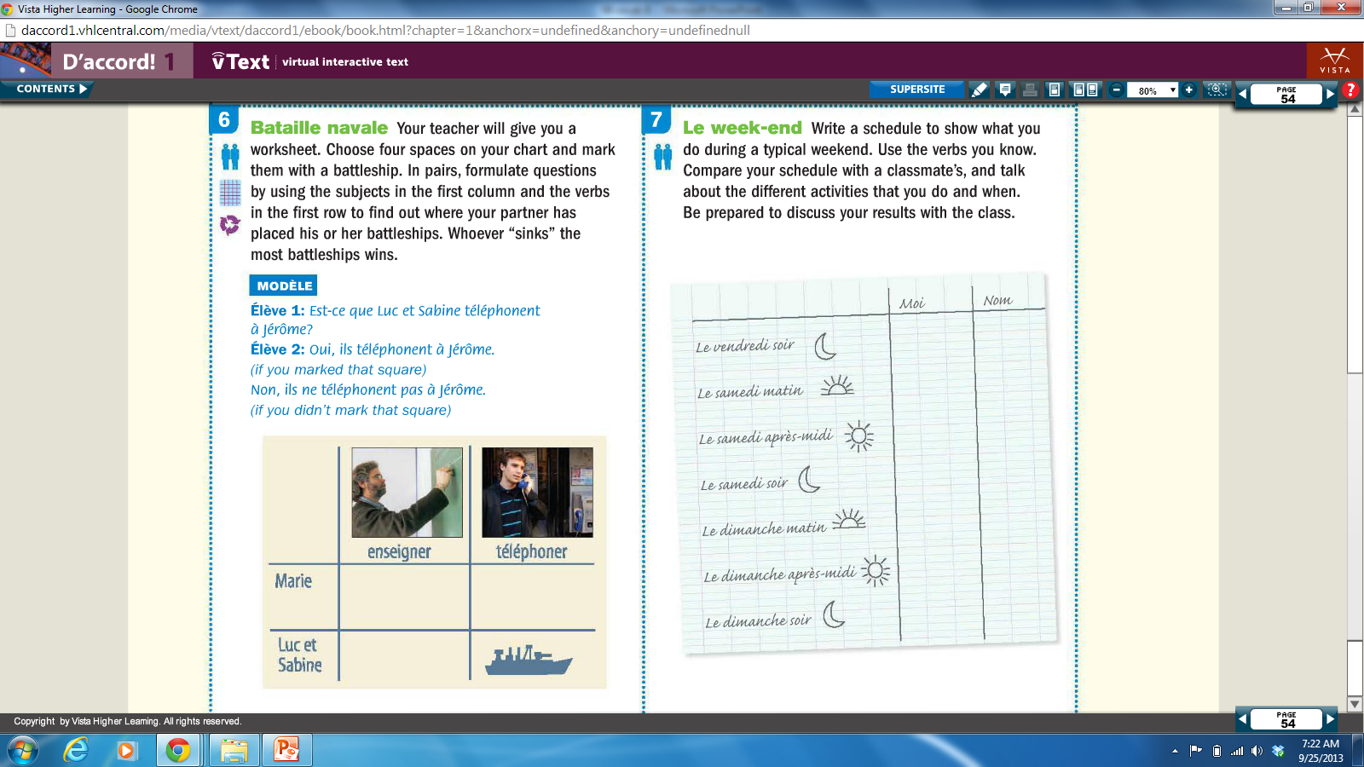

Slide 12
